Slide 1
SITUACIÓN DEL COMERCIO AUTÓNOMO EN EL DISTRITO METROPOLITANO DE QUITO
AGOSTO 2024

Slide 2
CONTEXTO ECONÓMICO
Tasa de desempleo (INEC ENEMDU – I Trimestre 2024):
Nacional: 4,1 %
Quito: 8,8 %
Población ocupada en el sector informal nacional (INEC ENEMDU – I Trimestre 2024)
54 , 2%
BCE advierte sobre economía en recesión en I Trimestre 2024:
- 0.4 %

Slide 3
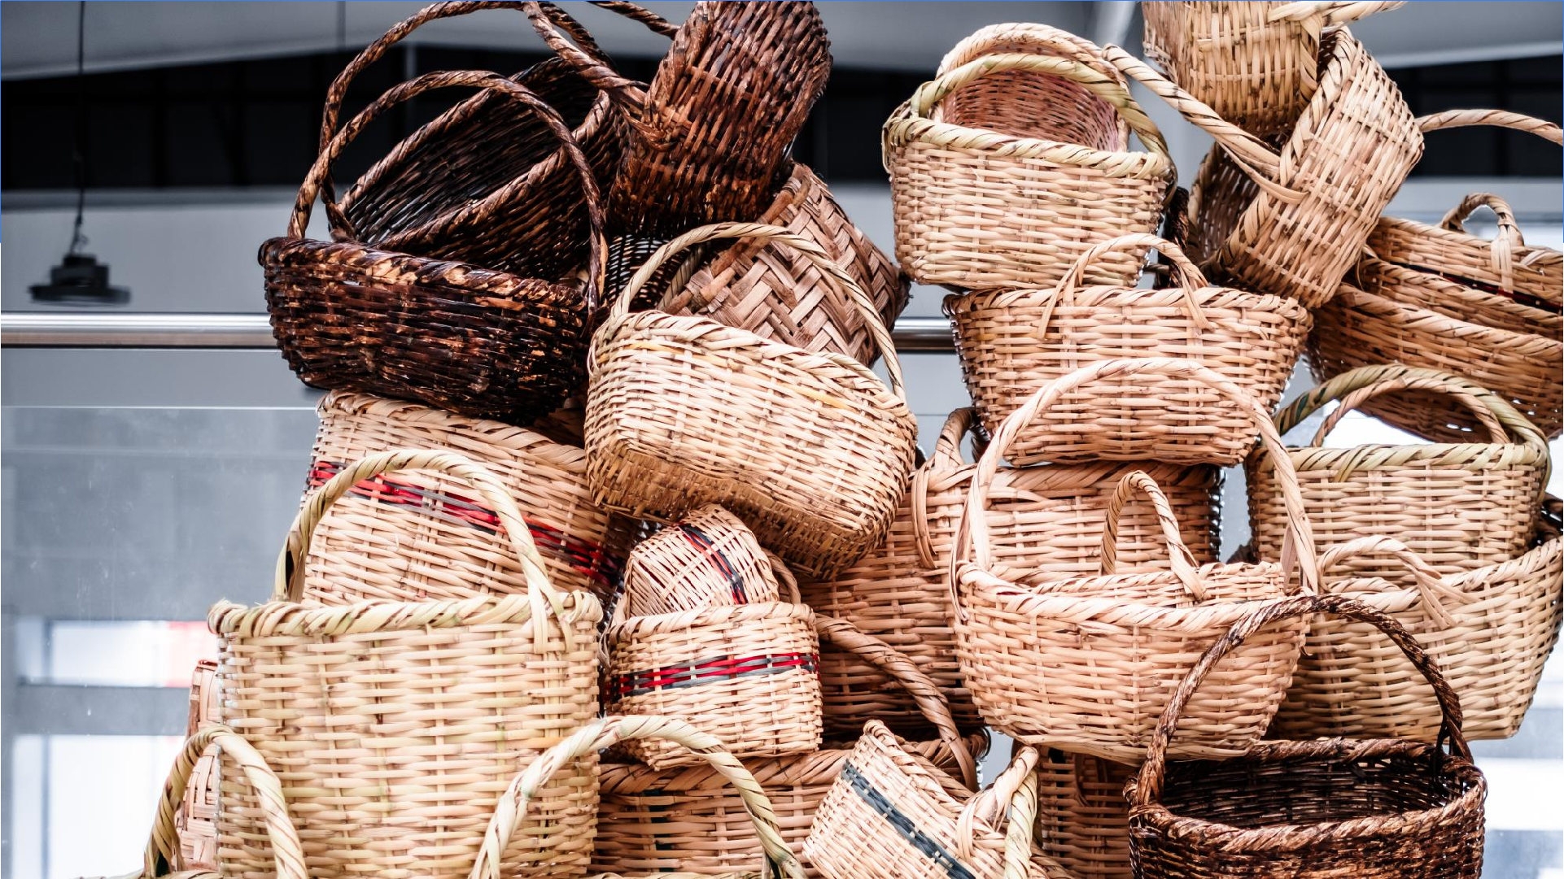
CONTEXTO DEL COMERCIO
AUTÓNOMO EN EL DMQ
Población aproximada de comerciantes autónomos en el DMQ:
28,000
3 0%
Educación primaria
6 5%
Mujeres
Mayoría
40 – 50
años
Ingresos reales
desde $2
al día

Slide 4
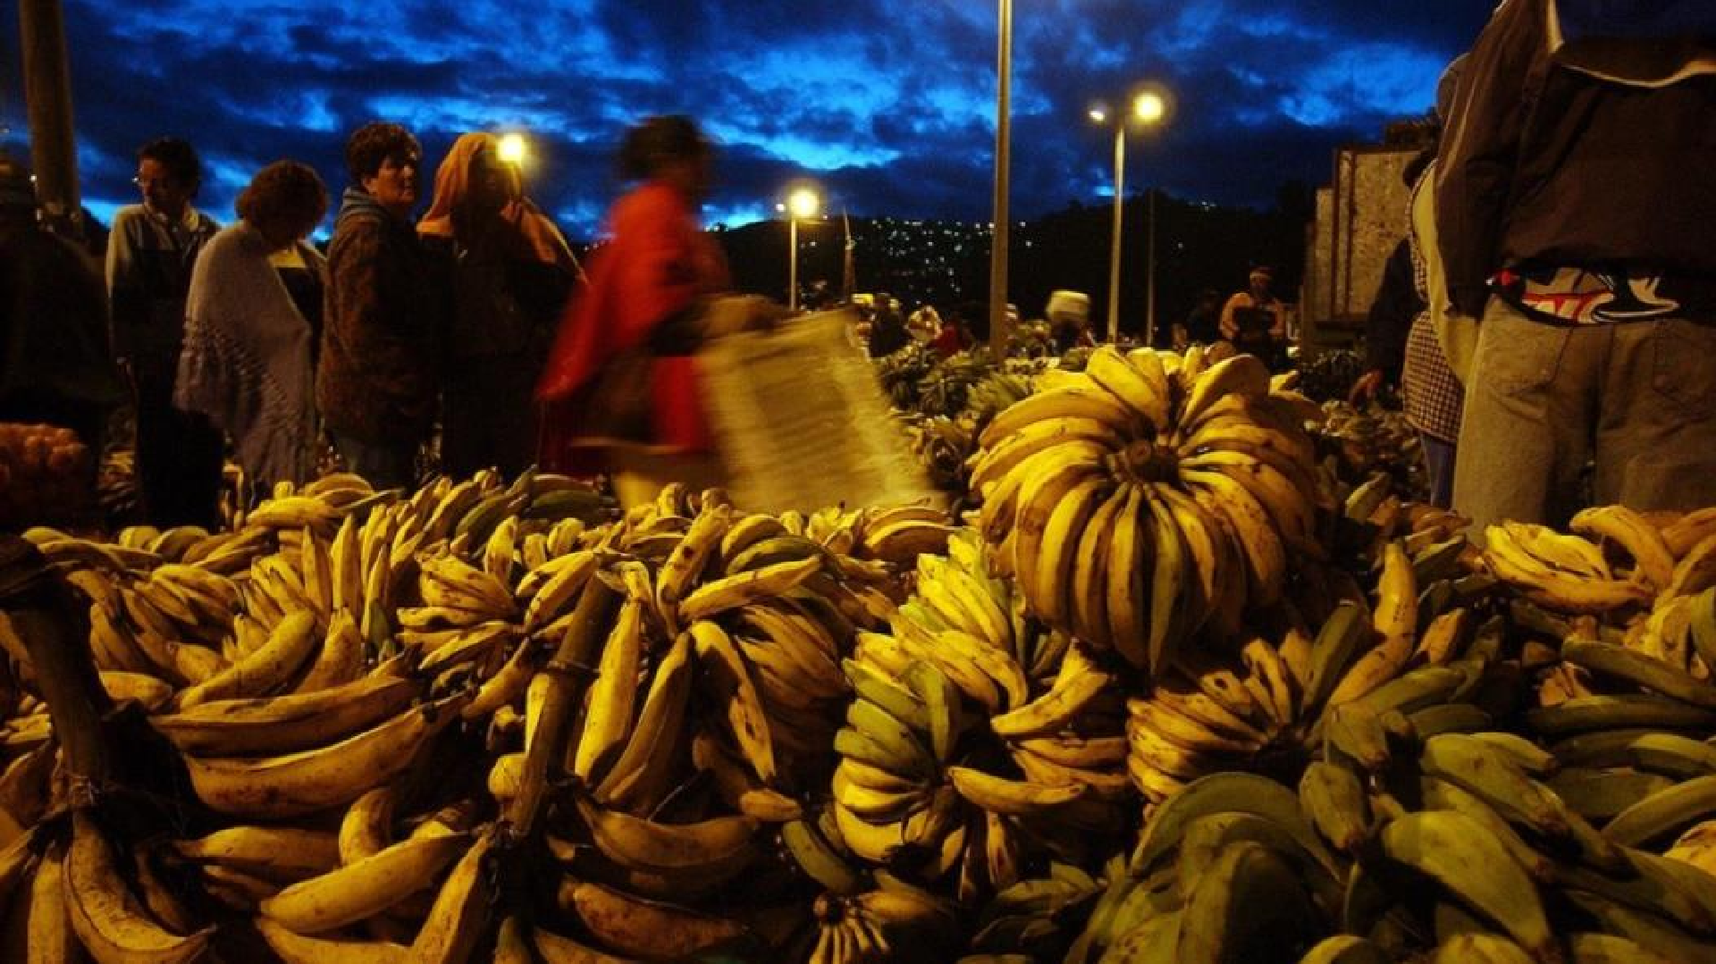
PLAN DE COMERCIO 2024 – 2028 DISTRITO METROPOLITANO DE QUITO
Mercados, ferias y plataformas
Centros comerciales populares Comercio autónomo

Slide 5
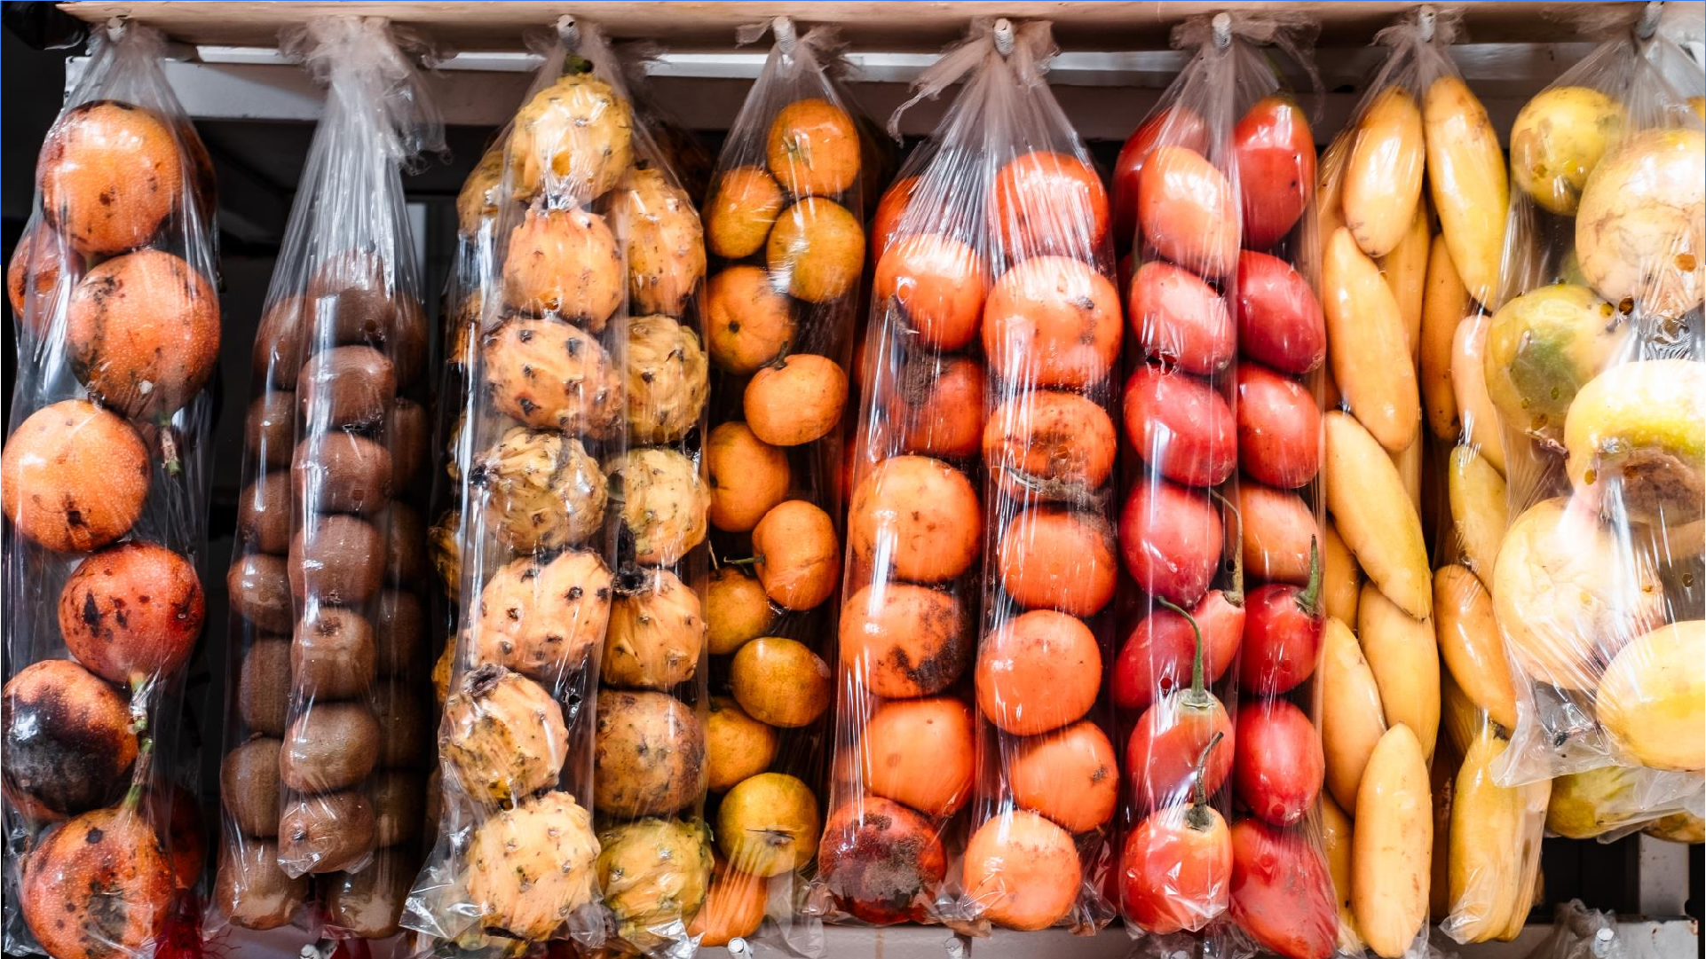
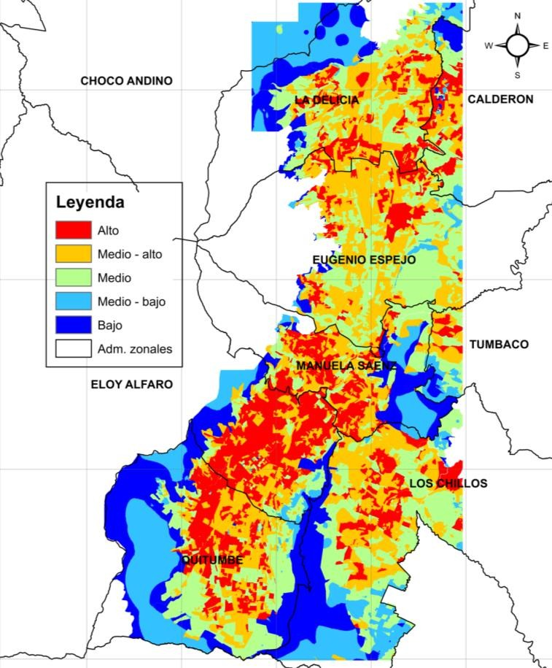
DISTRIBUCI ÓN ESPACIAL
DEL COMERCIO AUTÓNOMO

Slide 6
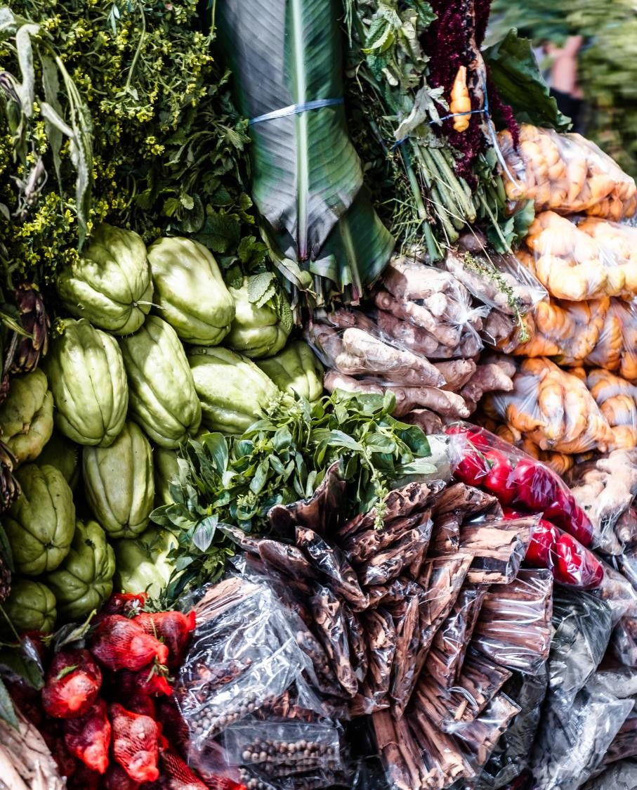
LÍNEAS DE TRABAJO
PUCA
(Permiso Único de Comercio Autónomo)
5490 emitidas 2024
Evaluación de nuevos espacios para permisos
Actualización de los beneficios para las PUCA
Medidas Emergentes
Ferias
Corredores comerciales
Mercados nocturnos
Espacios comerciales temáticos
Medidas Estructurales
Inserción económica: cajas de ahorro, APP de pago, capital semilla, impulso de asociatividad
Inclusión social: servicios de cuidado infantil, educación municipal, salud.

